Slide 1

ДИЗАЙН ИНТЕРФЕЙСОВ

Slide 2
Интерфейс
Интерфейс – это комплекс средств, предназначенных для взаимодействия двух систем друг с другом. В качестве таких систем может выступать что угодно, включая людей и искусственный интеллект. Слово «интерфейс» позаимствовано из английского языка: interface означает «место соприкосновения».

Slide 3
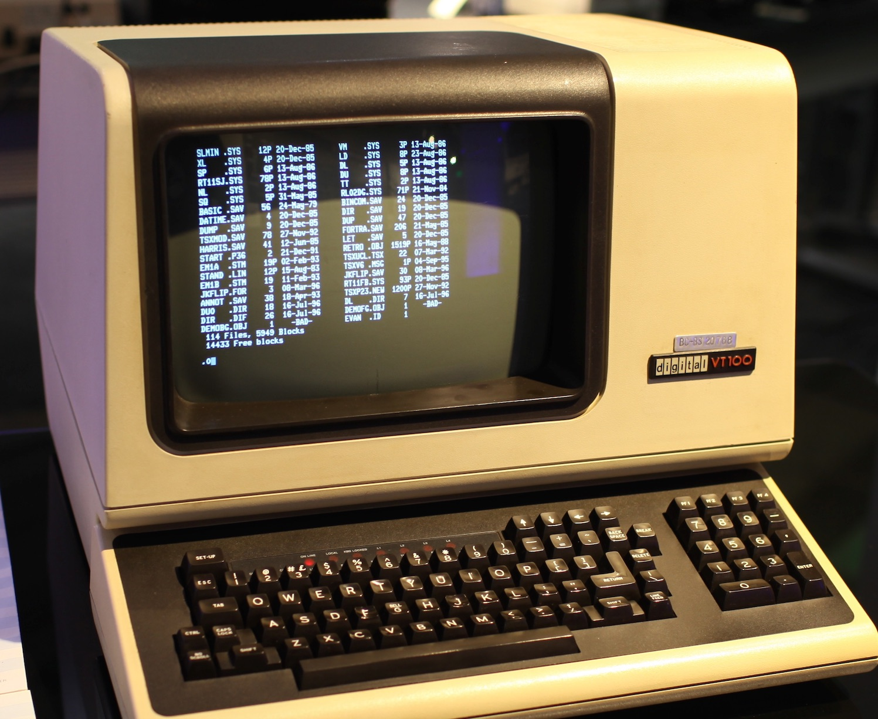
В 1970-е годы, если вам требовалась помощь компьютера, вы должны были использовать интерфейс командной строки, выглядевший следующим образом:

Slide 4
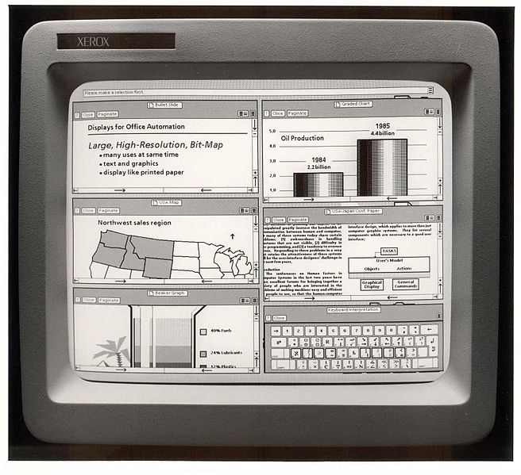
Персональный компьютер с самым первым графическим пользовательским интерфейсом (Graphical User Interface, GUI):

Slide 5
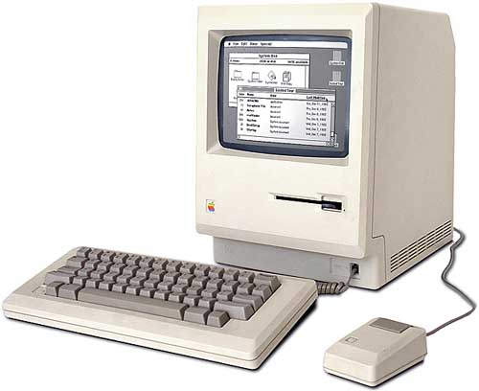
Macintosh, стал первым коммерчески успешным десктопным компьютером. Он имел интерфейс с несколькими окнами и мышку, работавшую по принципу «наведи и кликни» (point-and-click).

Slide 6
дИзайнеры, занимающиеся разработкой интерфейсов
UX-дизайнер
UI-дизайнер (дизайнер интерфейсов)
Визуальный дизайнер (графический дизайнер)
Дизайнер взаимодействия (моушн-дизайнер)
UX-исследователь (Исследователь пользователей)
Фронтенд-разработчик (UI-разработчик)
Продуктовый дизайнер

Slide 7

В ИТ-отрасли достаточно много направлений связанных с дизайном. Самые распространённые из них — дизайнеры, скрытые за аббревиатурами UX и UI.

Slide 8
UX — это User Experience (дословно: «опыт пользователя»). То есть это то, какой опыт/впечатление получает пользователь от работы с вашим интерфейсом. Удается ли ему достичь цели и на сколько просто или сложно это сделать.
UI — это User Interface (дословно «пользовательский интерфейс») — то, как выглядит интерфейс и то, какие физические характеристики приобретает. Определяет, какого цвета будет ваше «изделие», удобно ли будет человеку попадать пальцем в кнопочки, читабельным ли будет текст и тому подобное

Slide 9
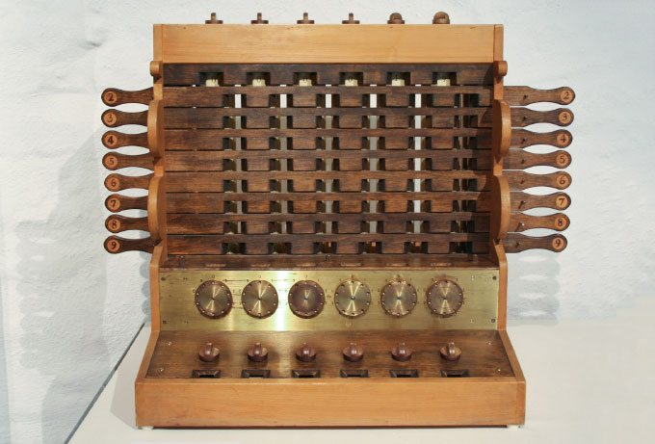
UX/UI дизайн не относится только к смартфонам и веб-сайтам.

Slide 10
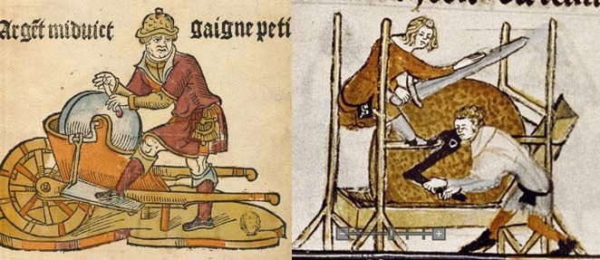
UX/UI дизайн не относится только к смартфонам и веб-сайтам.

Slide 11
UX/UI дизайн и области применения
Начнем с UX. UX это аббревиатура от User Experience, что дословно переводится как «опыт пользователя». То, насколько продуман UX-дизайн, например сайта, настолько удобнее пользователю осуществлять поиск нужной информации или взаимодействия с ним. Иными словами задача UX-дизайна — решение вопросов функциональности и удобства инструмента или ресурса.

Slide 12
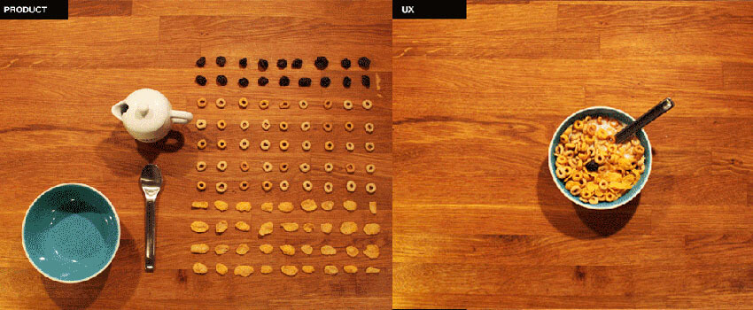

Slide 13
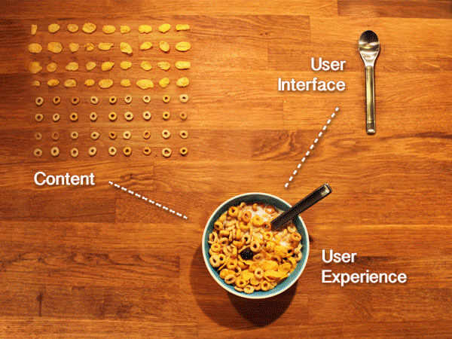

Slide 14
UX/UI дизайн и области применения
Что же касается UI-дизайна, то в данном случае это сокращение от User Interface, опять же дословно — «пользовательский интерфейс». Данный же вид дизайна определяет цвет, форму размер и расположение элементов, названия и размер шрифтов. То есть UI — это визуальная составляющая, задача которой, расставлять акценты и выделять определенные элементы сайта или продукта. То есть сделать продукт или ресурс, приятным для восприятия и интуитивно удобным в использовании.

Slide 15
«Пользовательский опыт охватывает все аспекты взаимодействия конечного пользователя с компанией, ее услугами и ее продукцией».

Slide 16
UX не ограничивается визуальным интерфейсом вашего продукта. Это концепция, имеющая много аспектов и охватывающая весь путь, совершаемый пользователями, в том числе:
Процесс, через который они проходят, когда ищут продукт вашей компании.
Последовательность действий, выполняемых ими при взаимодействии с интерфейсом.
Мысли и чувства, возникающие у них при выполнении своей задачи.
Впечатления, получаемые ими от взаимодействия в целом.

Slide 17
Вот несколько элементов, играющих огромную роль в UX, но не обязательно являющихся частью пользовательского интерфейса.
Контент-стратегия/копирайтинг
Информационная архитектура
Проектирование взаимодействия

Slide 18
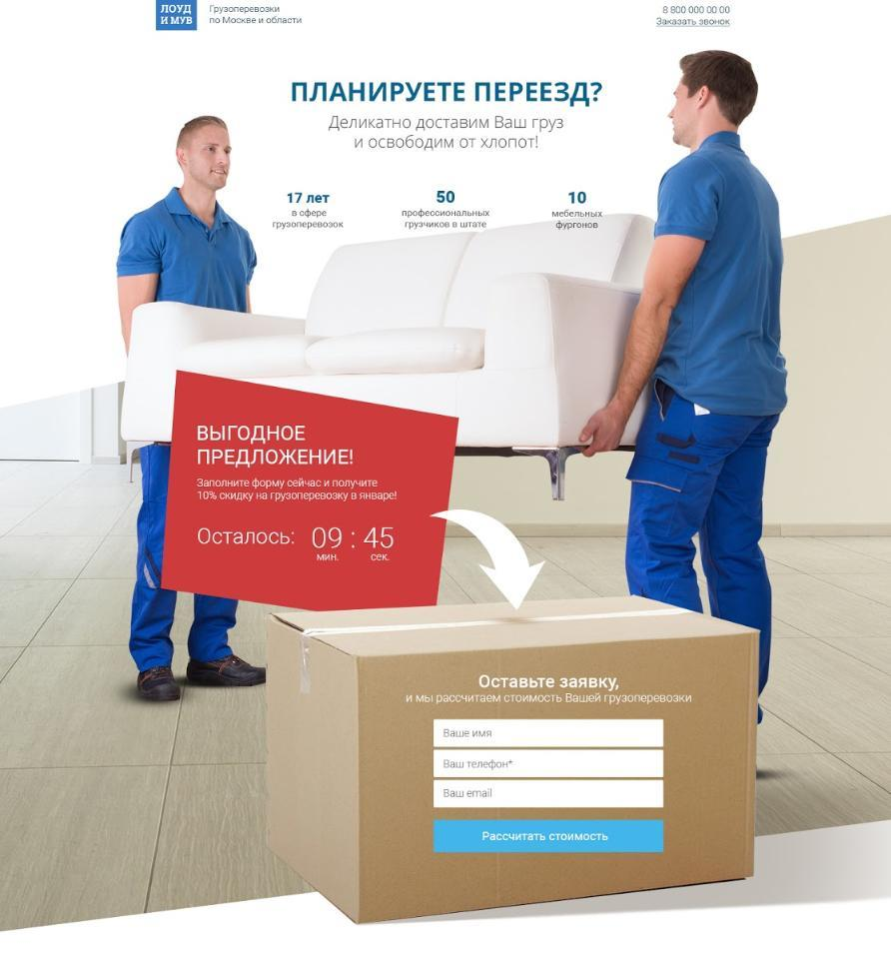
Контент-
стратегия
/копирайтинг

Slide 19
Информационная архитектура (IA) — это организация информации на сайте или в приложении так, чтобы она была доступна для восприятия.

Slide 20
Information Architecture любого веб-ресурса включает в себя 2 основных компонента:
идентификацию и определение контента и функциональности;
лежащие в основе ресурса иерархию, структуру и номенклатуру, которые определяют взаимоотношения между контентом и функциональностью.

Slide 21
Для определения архитектуры веб-ресурса проводятся следующие мероприятия:
Инвентаризация контента (Content inventory): экспертное исследование сайта, которое проводят, чтобы найти и идентифицировать существующий контент.
Аудит контента (Content audit): оценка полезности, точности, тональности подачи и общей эффективности контента.
Группировка информации (Information grouping): определение степени клиентоориентированности соотношения «пользователь — контент».
Разработка и усовершенствование таксономии контента (Taxonomy development): определение стандартизированной терминологии для классификации и систематизации содержимого веб-ресурса (например, товарные категории для интернет-магазина).
Создание описательной информации: определение метаданных, которые могут быть использованы для создания ссылок по теме, списков или других компонентов навигации, способствующих обнаружению необходимой информации, служащей активатором конверсионного действия.

Slide 22
Типы навигации сайта и ее компоненты:
глобальная навигацая (global navigation),
локальная навигацая (local navigation),
вспомогательная навигацая (utility navigation),
фильтры категорий, ценовых границ и т. п. (filters),
ссылки по теме (related links),
футер (fat footer), дублирующий элементы глобальной, локальной и вспомогательной навигации в собственно «подвале» страницы.

Slide 23
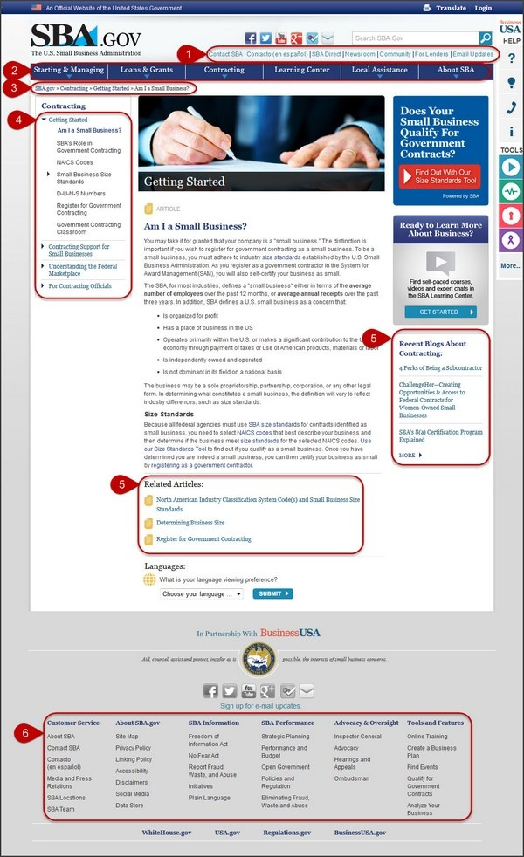

Slide 24
6 шагов по проектированию взаимодействия:
1. Составить профиль посетителя 2. Определить сценарии 3. Создать карты путешествия потребителя 4. Создать структурные схемы страниц 5. Упростить процесс 6. Ограничить выбор

Slide 25
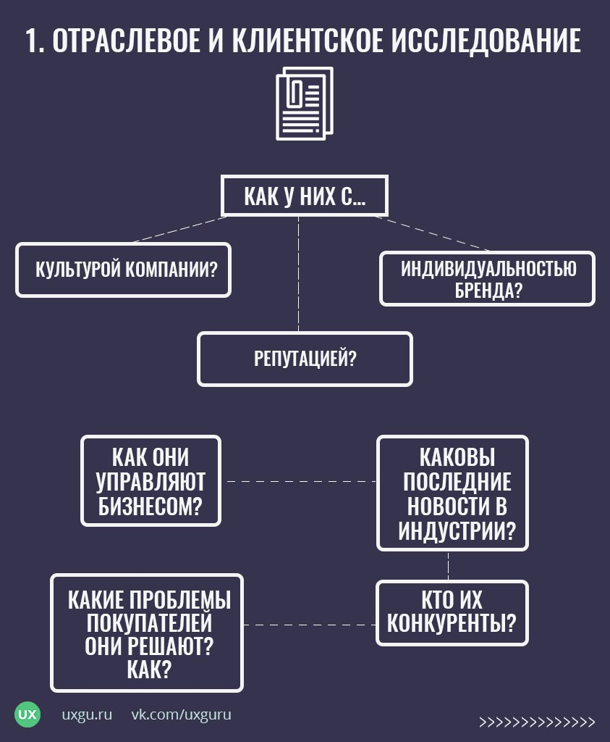

Slide 26
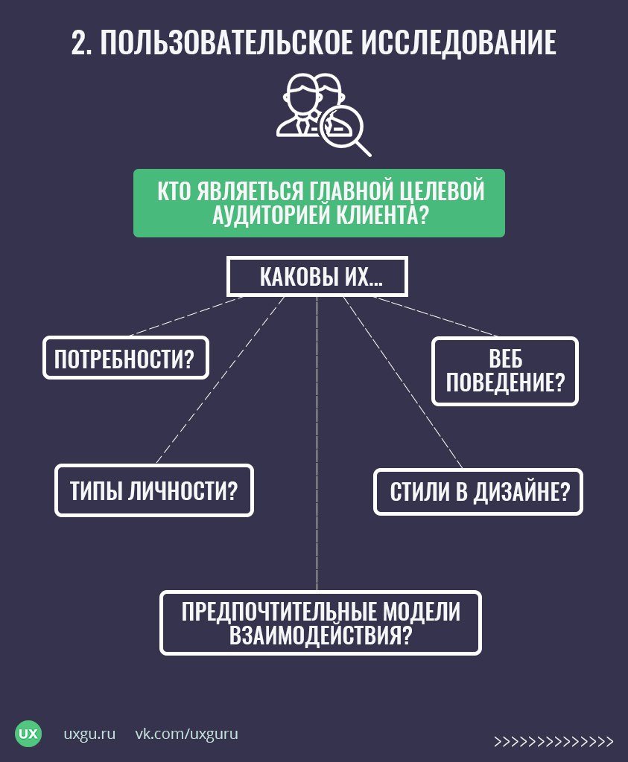

Slide 27
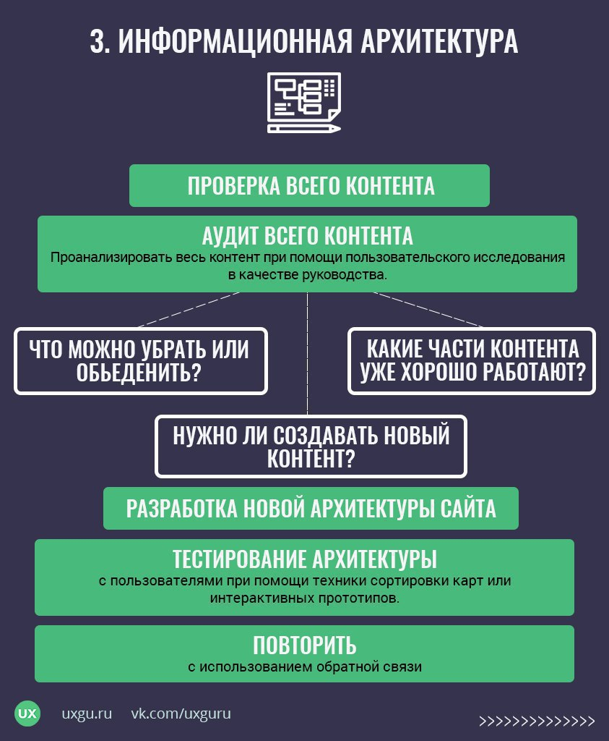

Slide 28
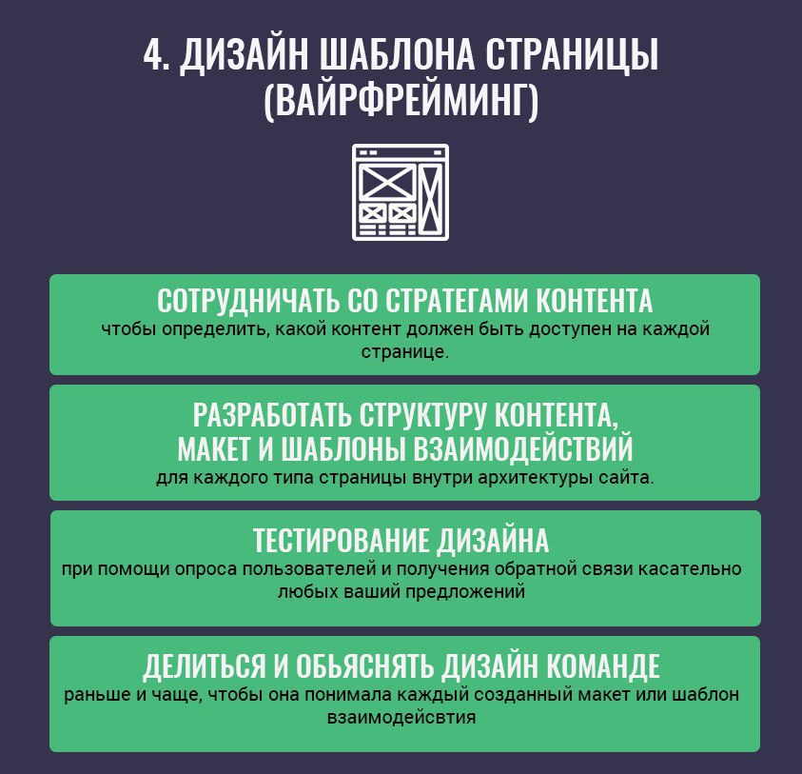

Slide 29
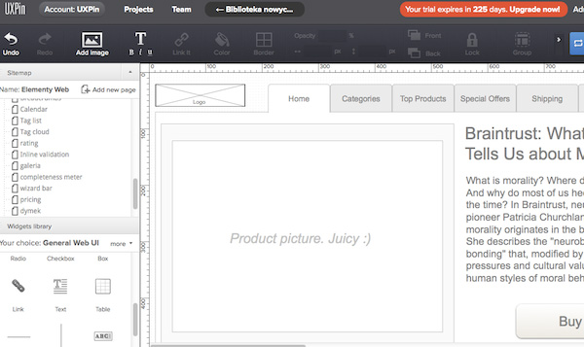

Slide 30
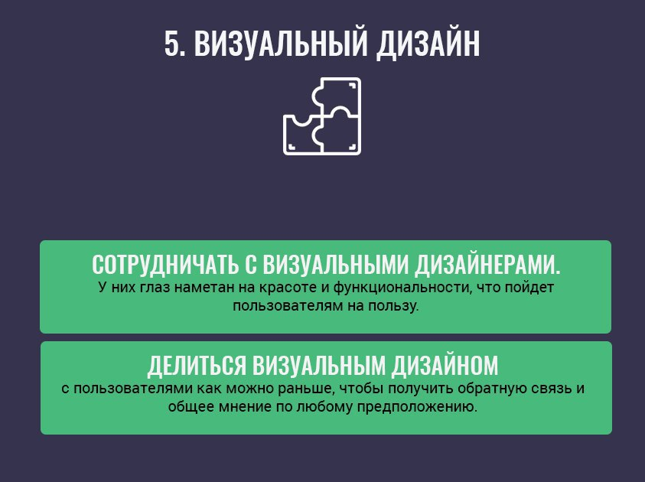

Slide 31
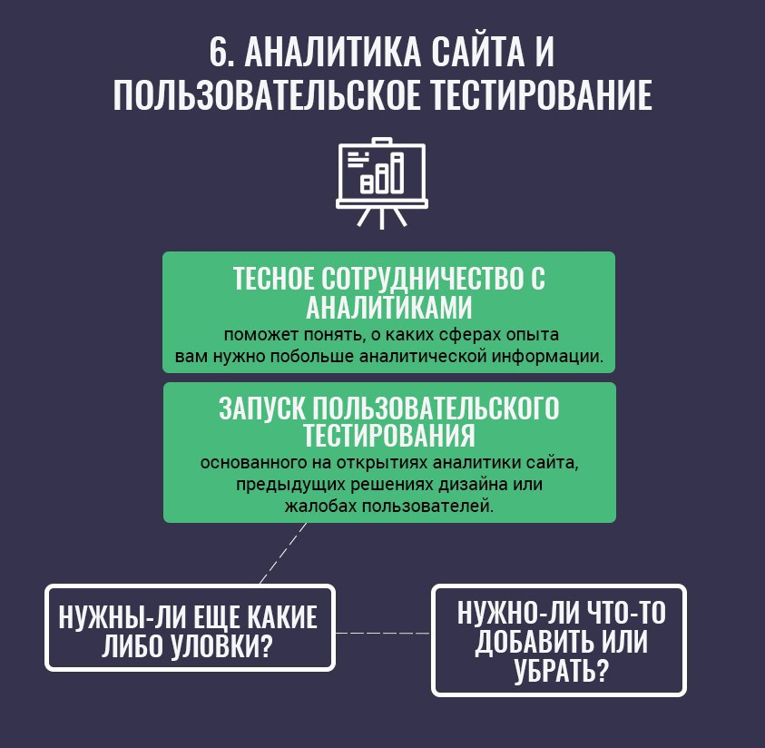

Slide 32
User Interface Design или пользовательский интерфейс – это более узкое понятие, включающее в себя определенный набор графически оформленных технических элементов (кнопки, чекбоксы, селекторы и другие поля). Его задача – помочь пользователю организовать взаимодействие с программой/сайтом.

Slide 33
Правила UI дизайна:
Организованность элементов интерфейса. Это означает, что они должны быть логически структурированы и взаимосвязаны.
Группировка элементов интерфейса. Подразумевает объединение в группы логически связанных элементов (меню, формы).
Выравнивание элементов интерфейса. Сложно представить, что плохо выровненный интерфейс может быть для кого-то удобным!
Единый стиль элементов интерфейса. Стилевое оформление играет не последнюю роль, ведь именно оно сохраняется в памяти пользователя.
Наличие свободного пространства. Это позволяет разграничивать информационные блоки, сосредотачивая внимание на чем-то одном.

Slide 34
Визуальный дизайнер
Визуальный дизайнер — это тот, кто сконцентрирован на создании красивых иконок, кнопок и визуальных элементов, а также на подборе подходящих шрифтов. Визуальные дизайнеры корпят над незначительными деталями, которых остальные не замечают.

Slide 35
Визуальный дизайнер
Визуальный дизайнер — это тот, кто сконцентрирован на создании красивых иконок, кнопок и визуальных элементов, а также на подборе подходящих шрифтов. Визуальные дизайнеры корпят над незначительными деталями, которых остальные не замечают.

Slide 36
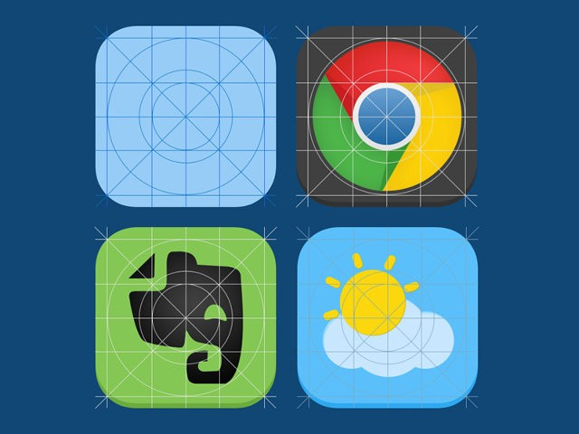
Визуальный дизайнер

Slide 37
Дизайнер взаимодействия (моушн-дизайнер)
В отличие от визуальных дизайнеров, которые имеют дело со статичными элементами, моушн-дизайнеры создают анимации внутри приложения. В сфере их компетенции все, что делает интерфейс, когда к нему прикасается пользователь.

Slide 38
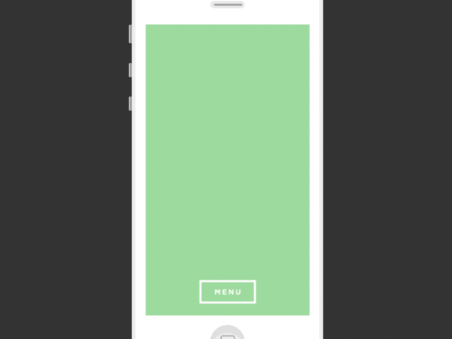
Дизайнер взаимодействия (моушн-дизайнер)

Slide 39
UX-исследователь
UX-исследователь — мастер потребностей пользователя. Цель исследователя в том, чтобы ответить на 2 вопроса: “Кто наши пользователи?” и “Чего они хотят?”. Обычно это подразумевает опросы пользователей, исследование данных рынка и сбор информации.

Slide 40
Фронтенд-разработчик
Фронтенд-разработчики отвечают за функциональную реализацию интерфейса продукта. Обычно UI-дизайнер вручает фронтенд-разработчику статичный макет, а тот преобразует его в рабочий интерактивный интерфейс. Фронтенд-разработчики еще отвечают за кодинг визуальных взаимодействий, которые придумывает моушн-дизайнер.

Slide 41
Продуктовый дизайнер
Продуктовый дизайнер — это всеобъемлющий термин, описывающий дизайнера, который в целом задействован в создании продукта: как на визуальном уровне, так и на уровне ощущений. У роли продуктового дизайнера нет четкого определения, и она может меняться от компании к компании. Продуктовый дизайнер может иногда писать фронтенд-код, проводить исследования пользователей, проектировать интерфейсы или создавать визуальные элементы. С самого начала и до конца, продуктовый дизайнер помогает определить исходную проблему и обозначить этапы работы над ней, а затем он проектирует, тестирует и перебирает разные решения.

Slide 42
3 направления в дизайне интерфейсов
Скевоморфизм
Плоский дизайн (флет дизайн)
Материал дизайн

Slide 43
Скевоморфизм
Скевоморфизм Это физический орнамент, который скопирован с формы другого объекта, но изготовлен другими методами или с помощью других материалов. Проще говоря скеворфизм это одно из направлений дизайна, которое преподносит цифровой материал таким же, как и его физический аналог. Еще один синоним скевоморфизма, это реализм.

Slide 44
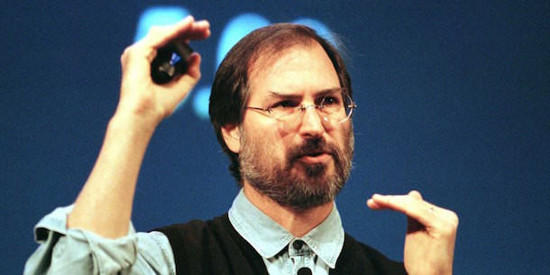
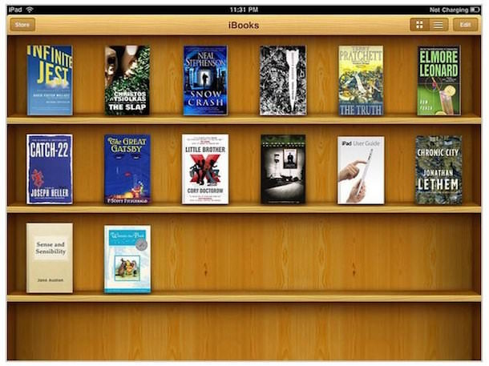
Скевоморфизм

Slide 45
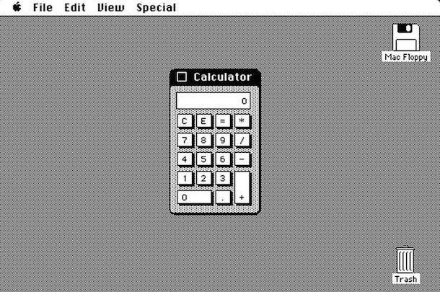
Скевоморфизм

Slide 46
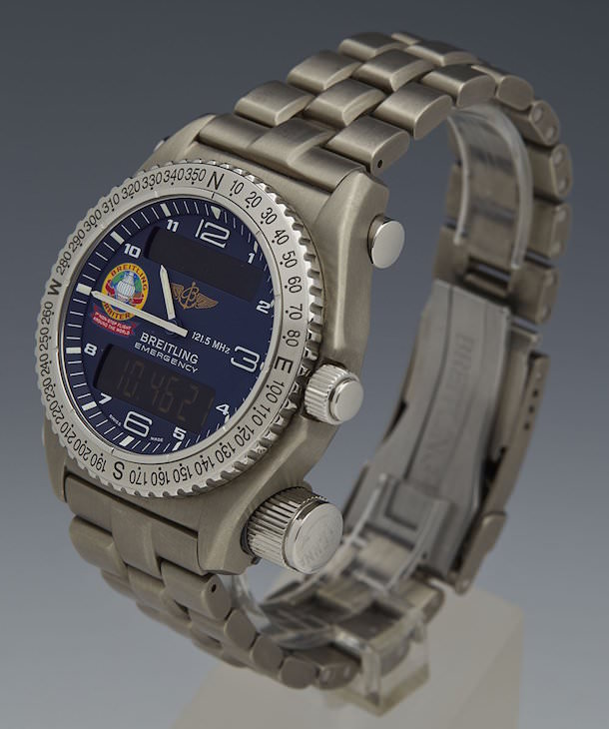
Скевоморфизм

Slide 47
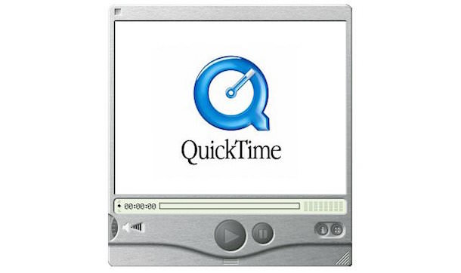
Скевоморфизм

Slide 48
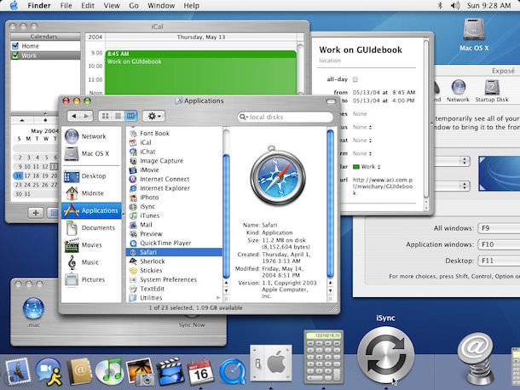
Скевоморфизм

Slide 49
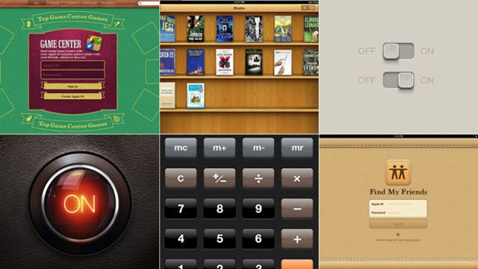
Скевоморфизм

Slide 50
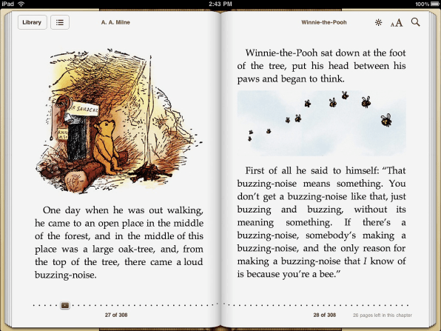
Скевоморфизм

Slide 51
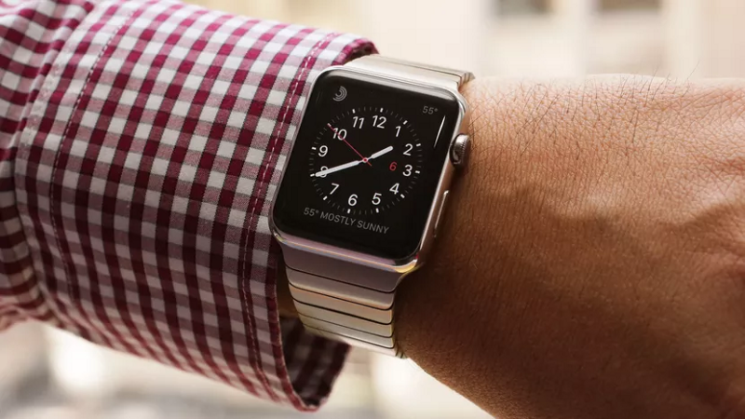
Скевоморфизм

Slide 52
плоский дизайн
Изначально концепция плоского дизайна заключается в отказе от реализма — иллюзии трёхмерного изображения или объекта, которая достигается путём создания отражения, текстур, теней, и создании так называемого плоского дизайна с использованием простейших одноцветных элементов.

Slide 53


плоский дизайн

Slide 54
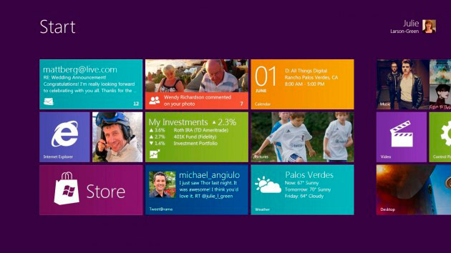
плоский дизайн

Slide 55
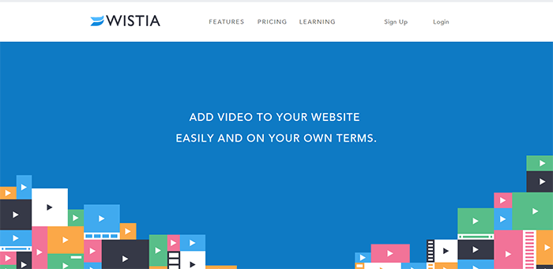
плоский дизайн

Slide 56

плоский дизайн

Slide 57
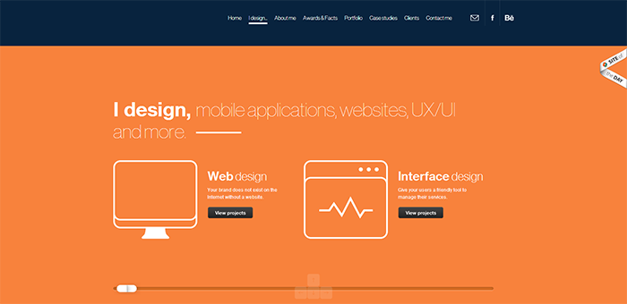
плоский дизайн

Slide 58
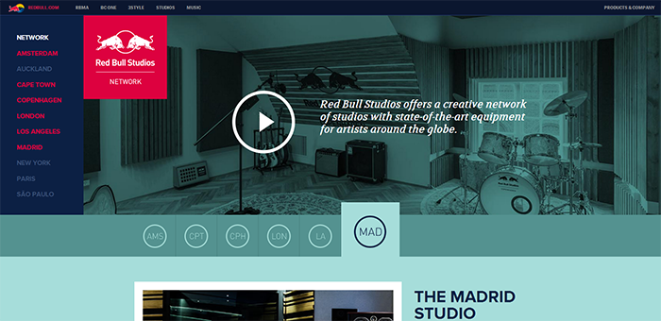
плоский дизайн

Slide 59
Материал дизайн
Главной целью разработчиков было создать многофункциональный визуальный язык, способный объединить классические принципы дизайна с техническими новинками. Другими словами — это единая среда, позволяющая унифицировать опыт взаимодействия без учета размеров используемого устройства и платформы.

Slide 60
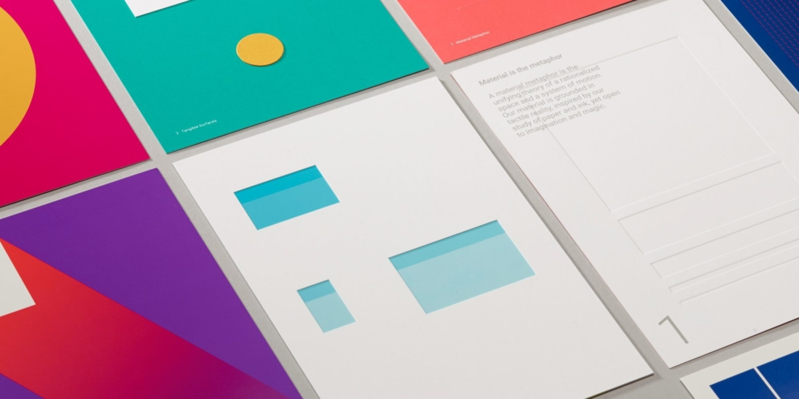
Материал дизайн

Slide 61
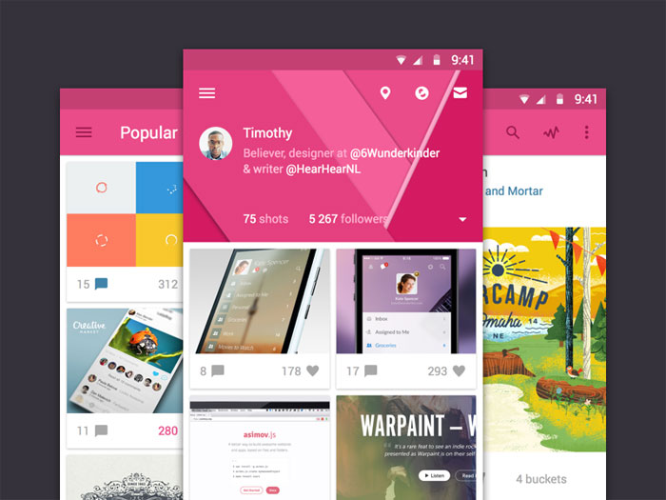
Материал дизайн

Slide 62
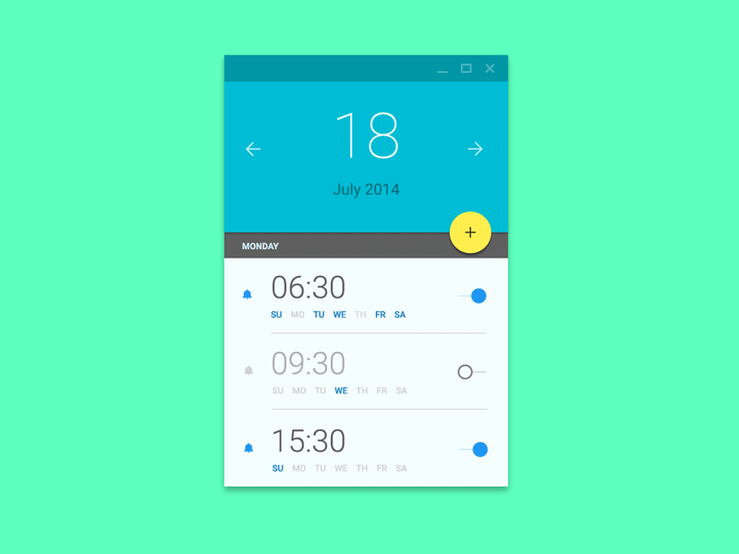
Материал дизайн

Slide 63
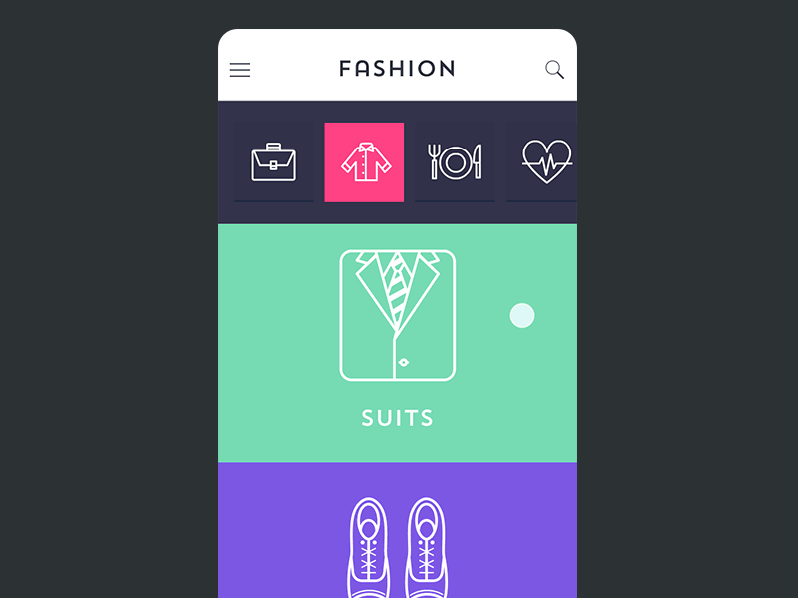

Slide 64
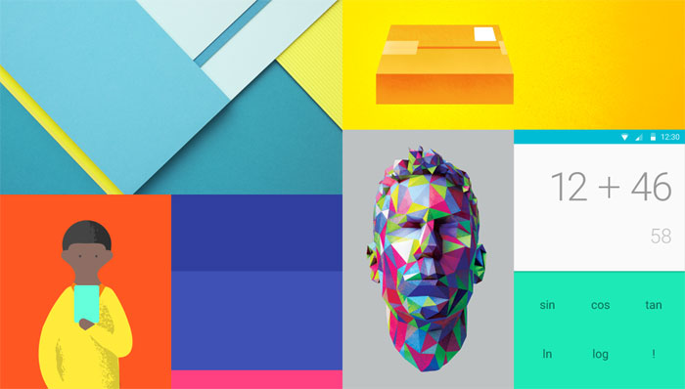

Slide 65
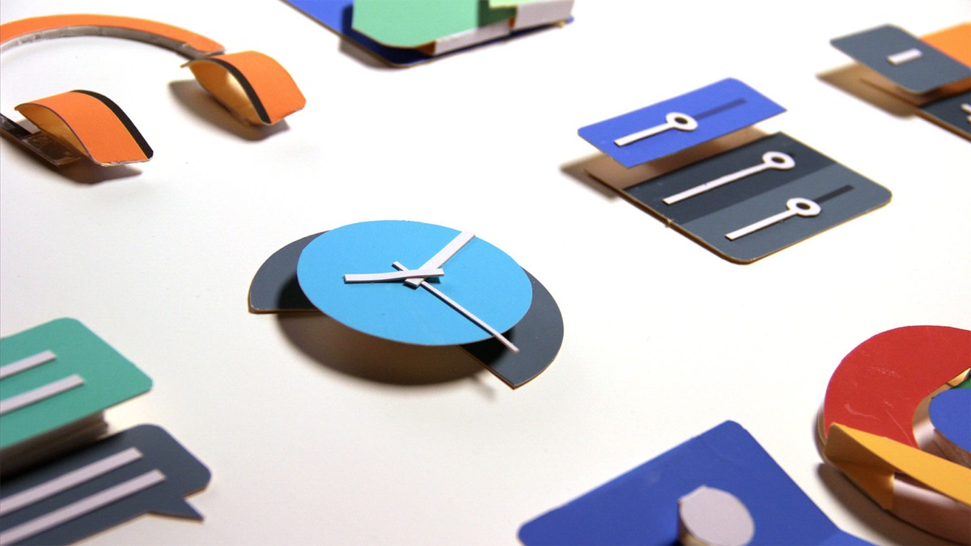

Slide 66

НЕОМОРФИЗМ

Slide 67
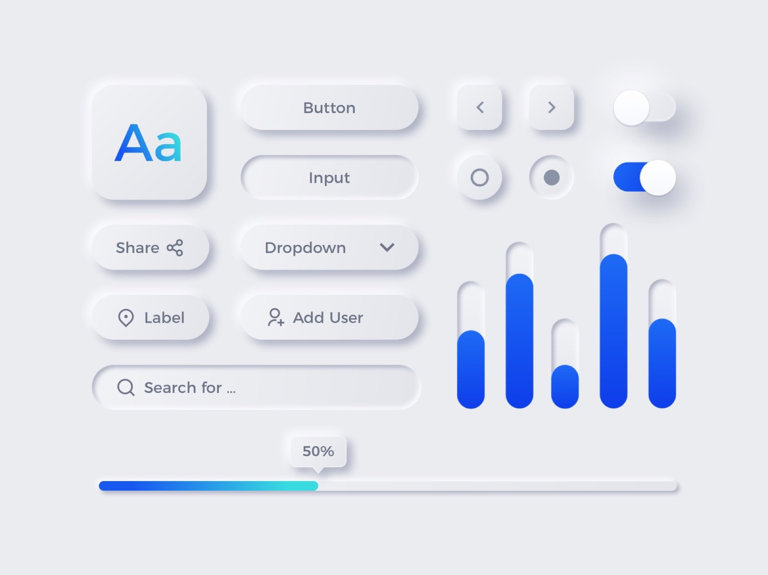
НЕОМОРФИЗМ

Slide 68
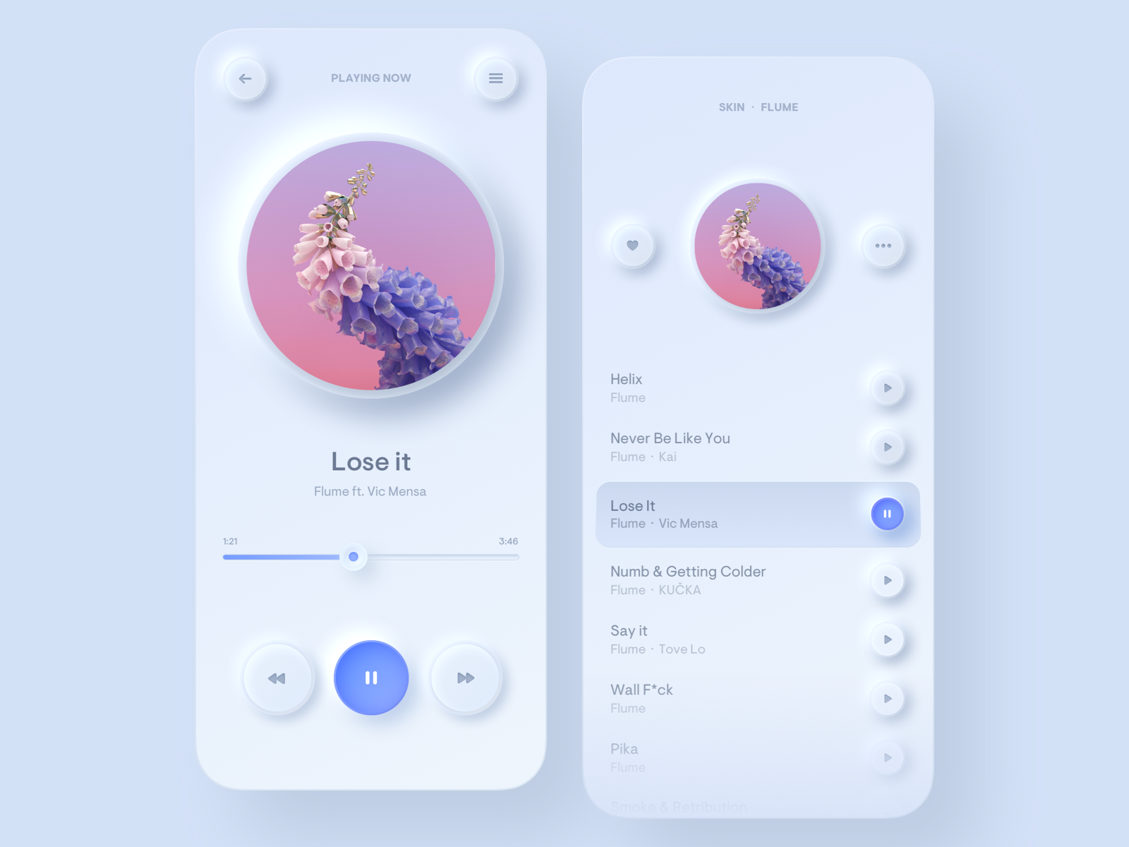
НЕОМОРФИЗМ

Slide 69
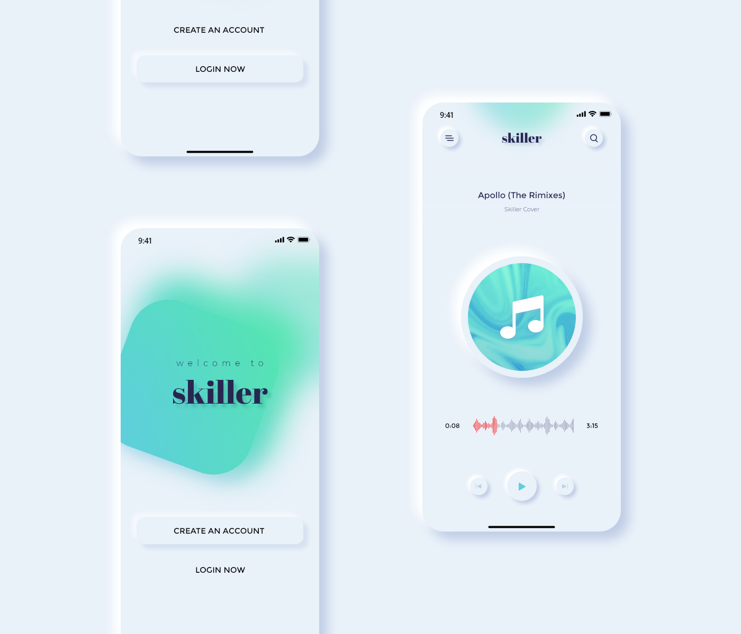
НЕОМОРФИЗМ

Slide 70
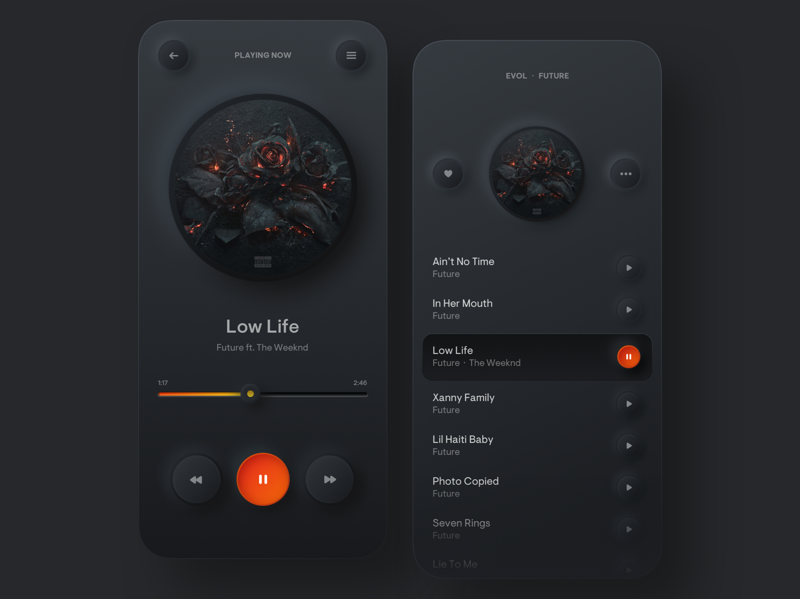
НЕОМОРФИЗМ

Slide 71
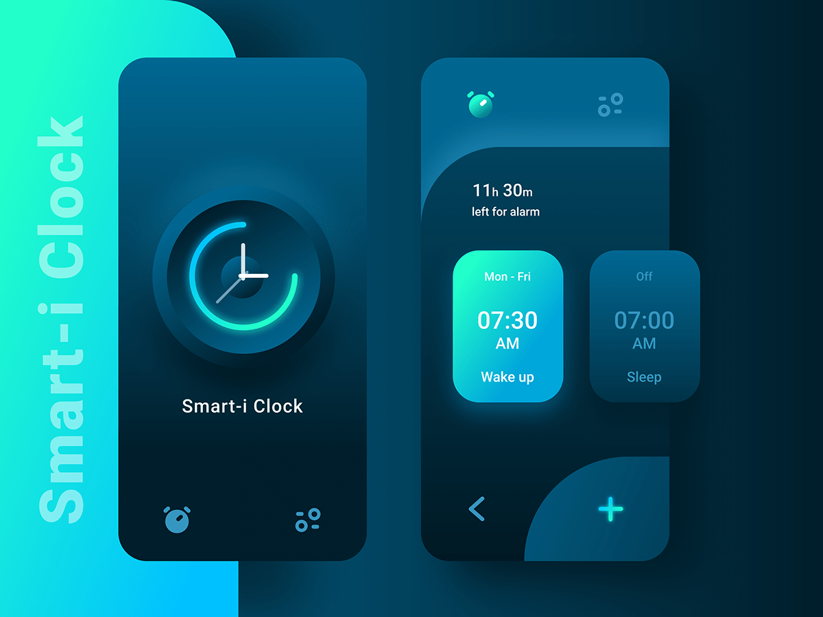
НЕОМОРФИЗМ

Slide 72
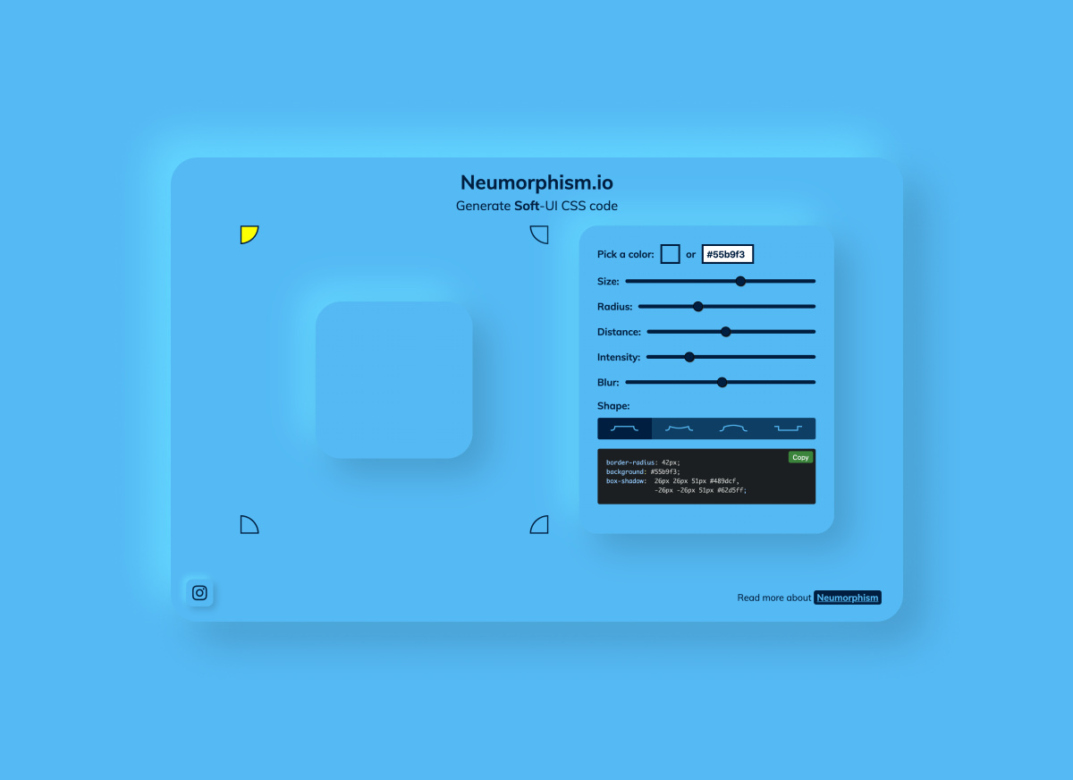
НЕОМОРФИЗМ

